Slide 1

Szoftvertechnológia kurzus KoviUbiSoft 2021.11.10.

Slide 2
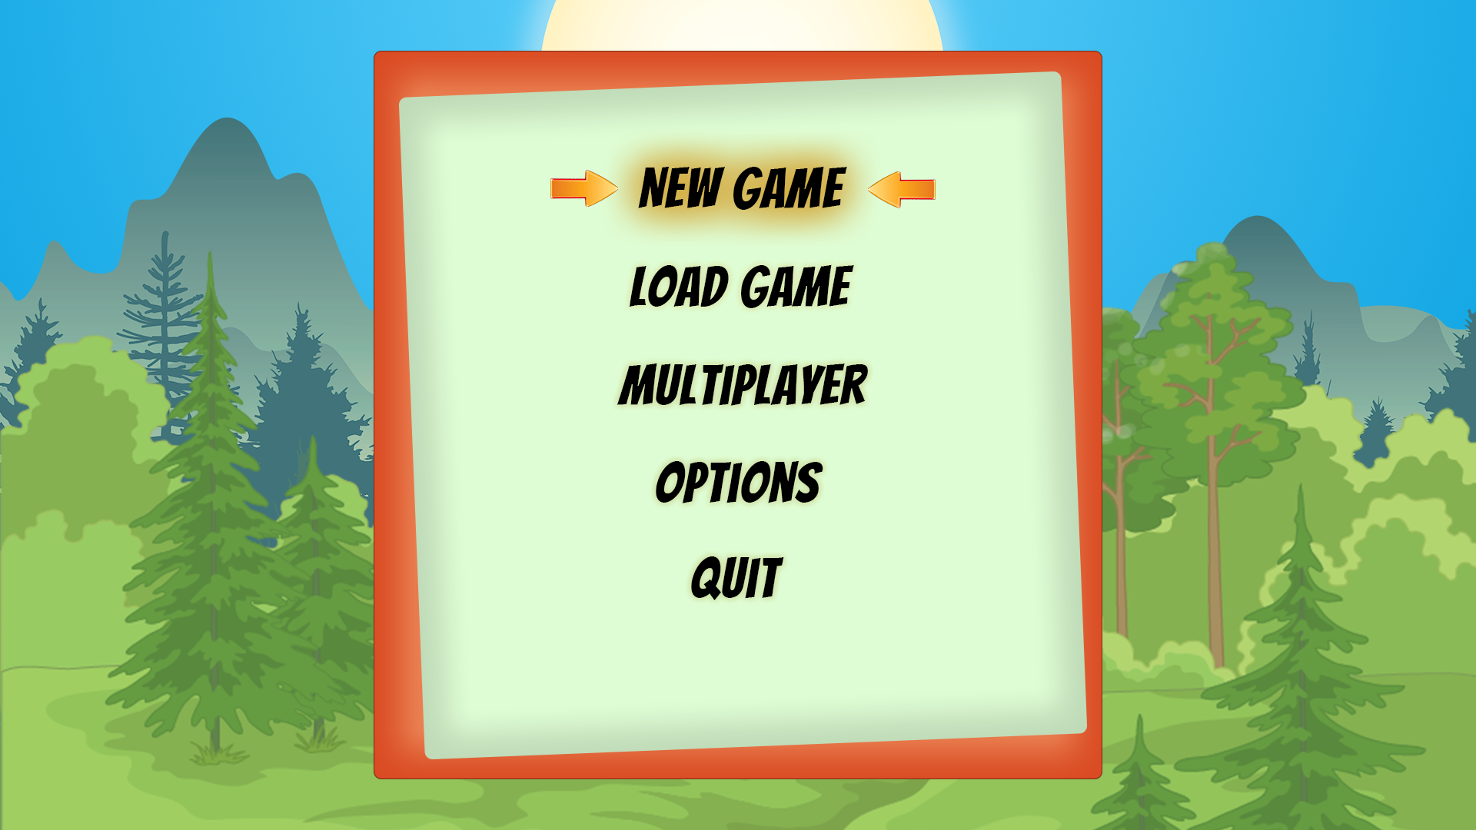
Kezelőfelület
Egyszerű
Ismerős
Átlátható
Könnyen navigálható

Slide 3
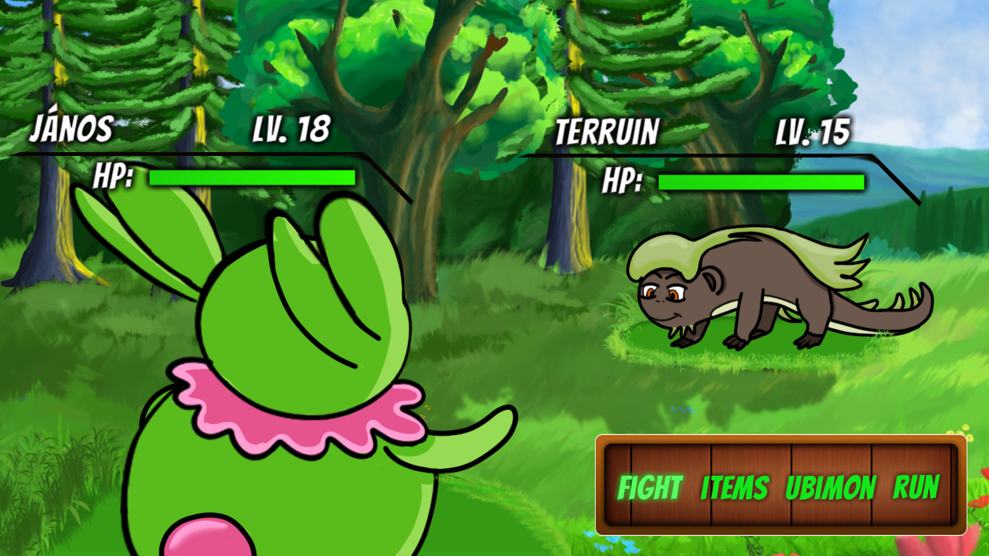
Kezelőfelület
Legszűkségesebb elemek
Játékosnál és ellenfélnél egyaránt
Parancsok gyors elérése

Slide 4
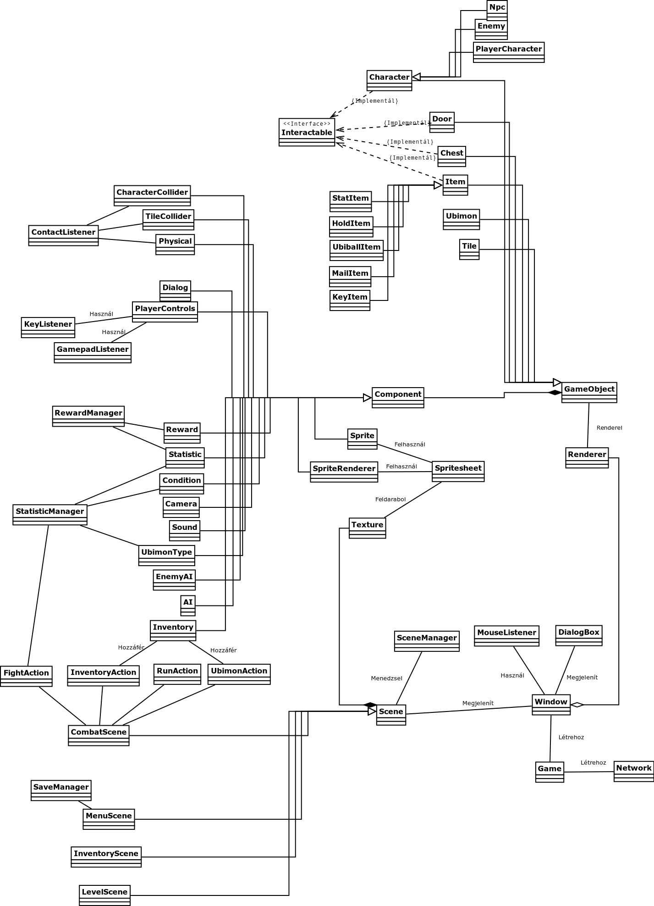
Osztálydiagram
Alrendszerekbe szerveztük
Statisztika alrendszer
Jutalom alrendszer
Harc alrendszer
Megjelenítő alrendszer
Ütközés alrendszer
Network alrendszer

Slide 5
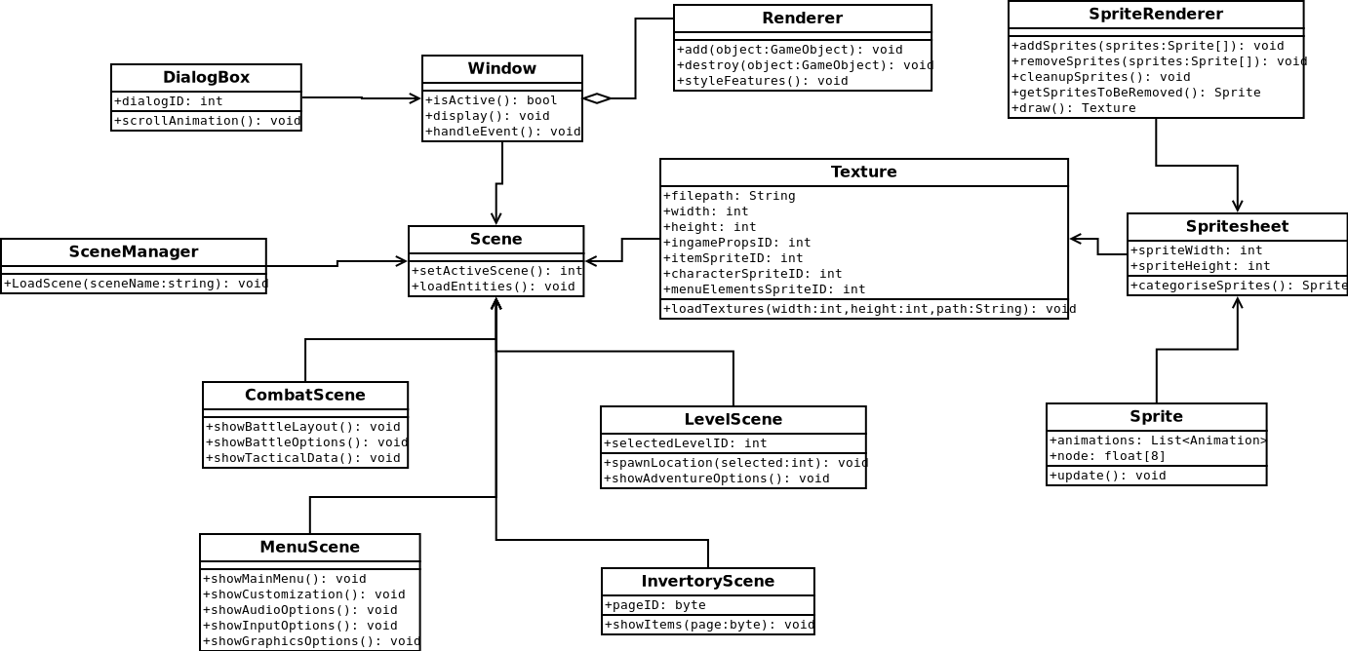
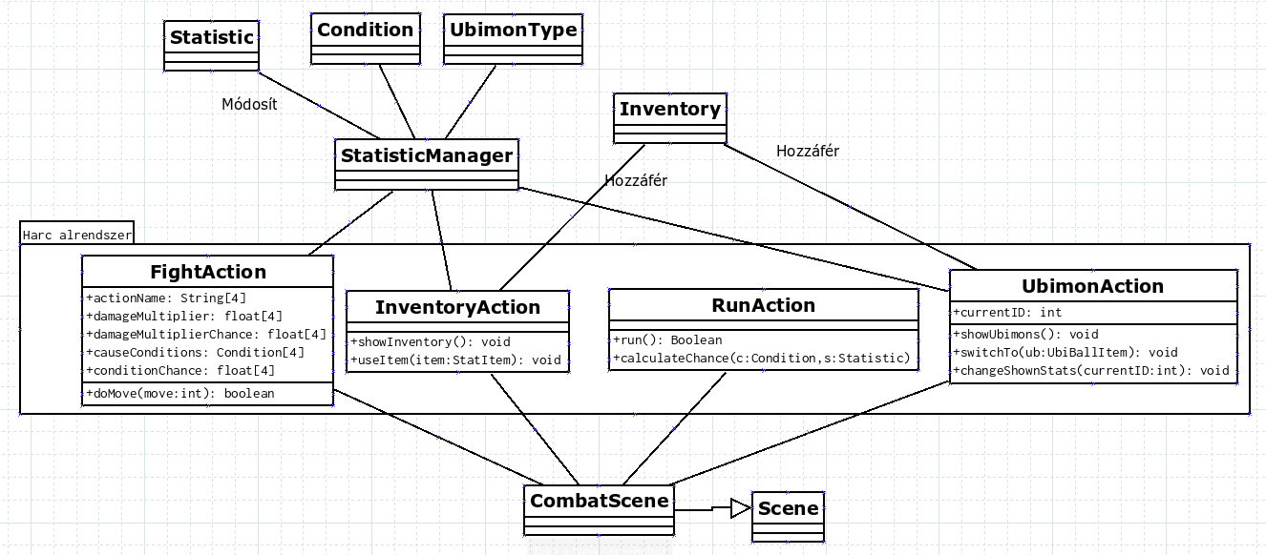
Alrendszerek
Megjelenítő alrendszer
A megjelenítő alrendszer feladata a játékban található összes grafikus elem ábrázolása.
Harc alrendszer
A harc alrendszer feladata, hogy meghatározza, hogy a játékosnak harchelyzetben milyen lépései lehetnek.
Statisztikai alrendszer
A statisztikai adatok lekérdezése egy távoli szerverről és egy lokális adatbázisból történik.

Slide 6
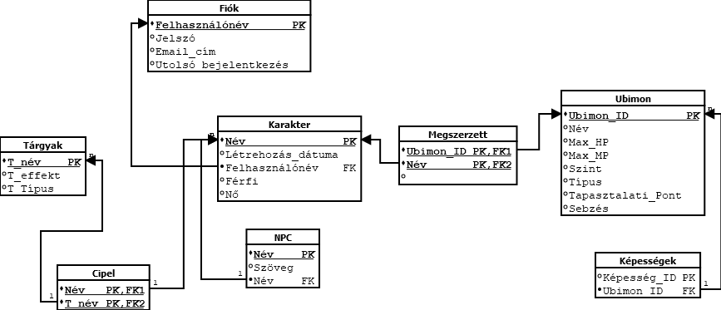
Adatbázis
Az adatbázis kezelővel való kapcsolat tartást a Java programozási nyelv javax.sql csomag felhasználásával valósítjuk meg.
A csapatunk a project költségvetésének szempontjából, ill. technikai okokból adatbázis kezelő modulként a MySQL program használata mellett döntött.

Slide 7


Köszönjük a figyelmet!

